Slide 1
Rendimiento de Campanas de Marketing
Brief ejecutivo: insights por campana, canal y tipo de cliente

Slide 2
Resumen de KPIs
Interacciones totales: 100,000
Ingresos totales: $2,314,742.53
Tasa de conversion: 47.71%
Tiempo promedio en sitio: 134.6 seg
Ticket promedio (convertidos): $48.52

Slide 3
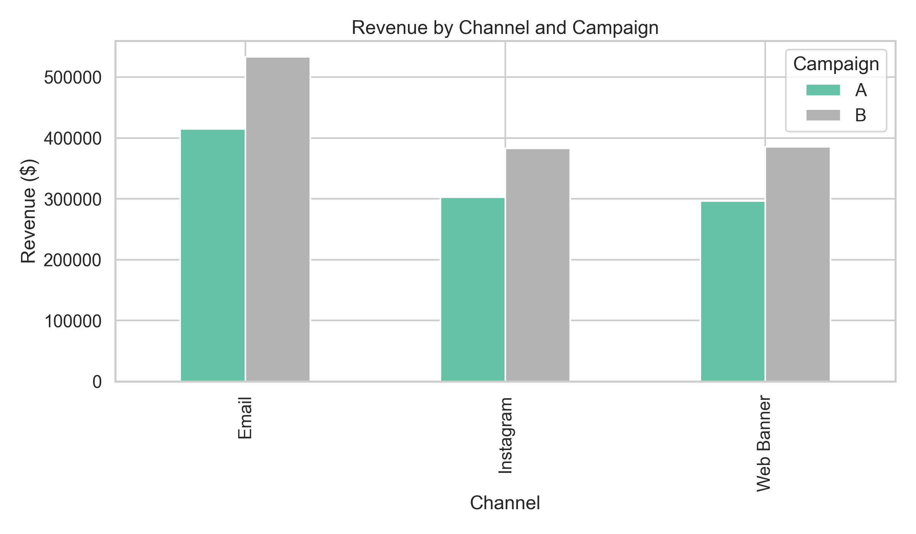
Ingresos por Canal y Campana

Slide 4
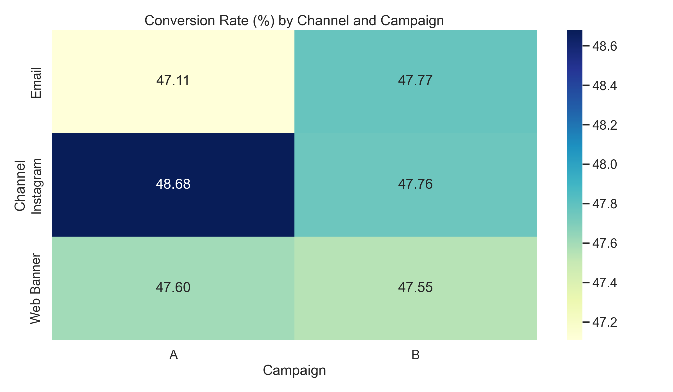
Mapa de Calor de Conversion

Slide 5
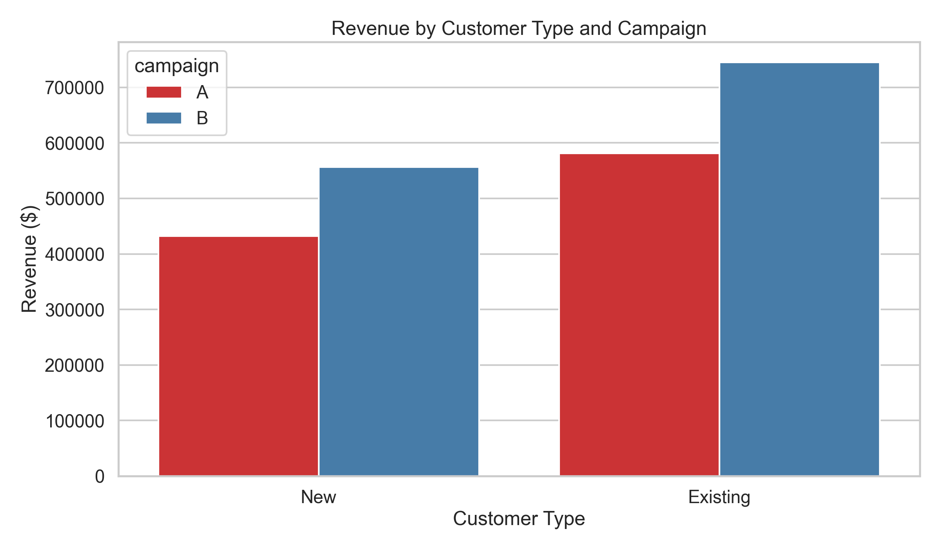
Ingresos por Tipo de Cliente

Slide 6
Conclusiones
La Campana B lidera en ingreso total debido a mayor escala.
La eficiencia de conversion de Campana A es similar, por lo que importa mas la mezcla de canales.
Email es el mayor canal de ingreso; Instagram es el canal mas eficiente en conversion.
El principal impulsor de crecimiento en clientes nuevos es Campana B + Email.

Slide 7
Recomendaciones
Escalar inversion en B + Email porque es la combinacion con mayor ingreso total ($533,037).
Priorizar adquisicion en B + Email donde el ingreso de clientes nuevos es mas alto ($225,286).
Mantener Email como canal principal de ingreso y optimizar pruebas creativas para elevar conversion sin perder escala.
Implementar landing pages y mensajes por canal diferenciando clientes nuevos y existentes.
Monitorear KPIs semanalmente (conversion, ingreso y ticket) para reasignar presupuesto en forma dinamica.

